Slide 1

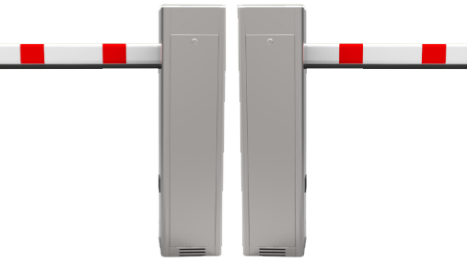
Stadion PARKOLÓ átjáró
Uppaal rendszerben

Slide 2
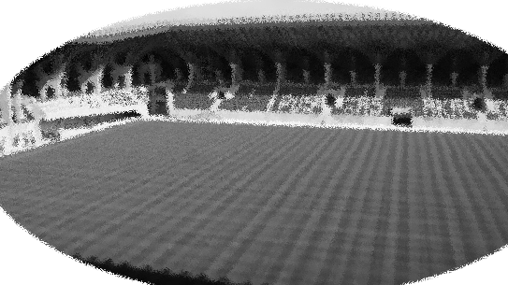
Rendszer ismertetése
A megvalósított uppaal rendszer egy olyan autóparkoló átjárót szimulál ahol két sorompón keresztül lehet behajtani vagy kihajtani. Befelé menet bármelyik sorompó felnyitásához kell „nyomtatni” egy parkoló jegyet, amivel kifelé jövet lehet valamelyik sorompót felnyitni. Egy ilyen megoldású parkoló átjáró olyan helyen lehet hasznos ahol a be- illetve a kihajtó autók száma nem oszlik el egyenletesen, hanem vannak időszakok amikor nagy a bemenő forgalom illetve vannak időszakok amikor pedig a kimenő forgalom nagy. Ilyen parkoló lehet például egy labdarúgóstadion parkoló ahol az aktuális mérkőzés előtt sokan mennének be illetve a mérkőzés után sokan jönnének ki egyszerre ezért ebben a rendszerben mindkét kapun ki is és be is vagy az egyik kapun be a másikon pedig ki lehet haladni. Az elkészített uppaal rendszer tehát egy stadionparkoló egyik két kapus be/kihajtóját szimulálja.

Slide 3

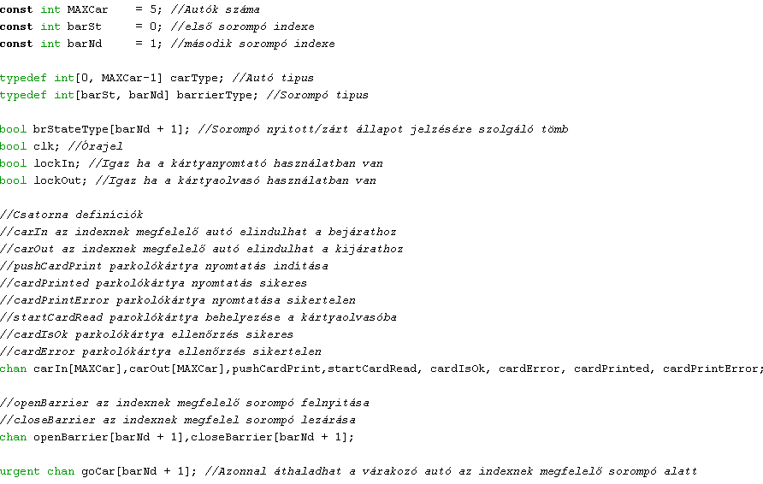
Globális deklarációk

Slide 4
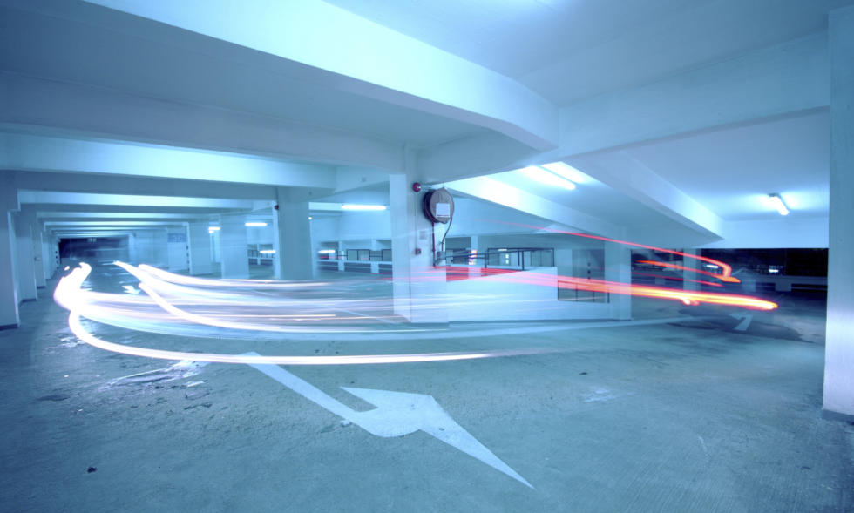
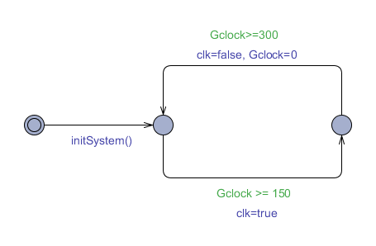
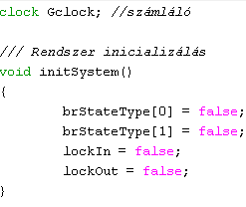
Templatek leírása
Gateway
Inicializálja és működteti a rendszert.
Deklarációk

Slide 5
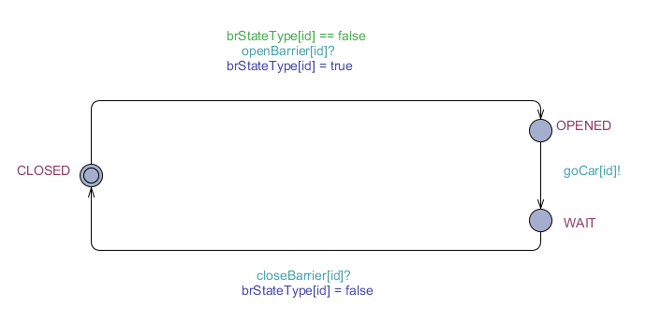
Templatek leírása
Barrier
A sorompó nyitott és zárt állapotát szimulálja. A CLOSED állapotból az openBarrier csatornán érkező jelzés hatására OPENED állapotba majd küld egy jelzést a goCar csatornára és várakozik a closeBarrier csatorna jelzésére ami ha megérkezik ismét CLOSED állapotba kerül.
Pareméter
const barrierType id – sorompó azonosító

Slide 6
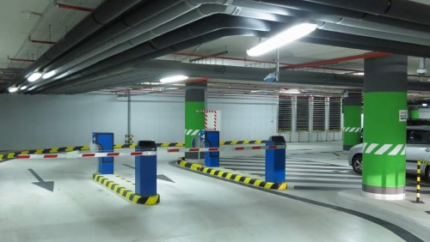
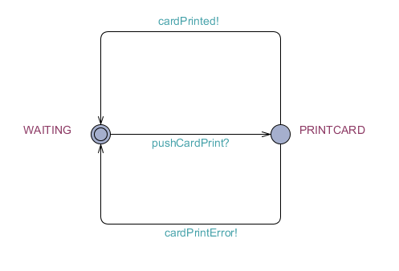
Templatek leírása
Cardprinter
A parkolókártya nyomtató működését szimulálja. A WAITING Állapotból a pushCardPrint csatornán érkező jelzés hatására PRINTCARD állapotba kerül majd, vagy a cardPrinted vagy a cardPrintError csatornára küld jelzést amivel a sikeres illetve a sikertelen kártyanyomtatást szimulálja.

Slide 7
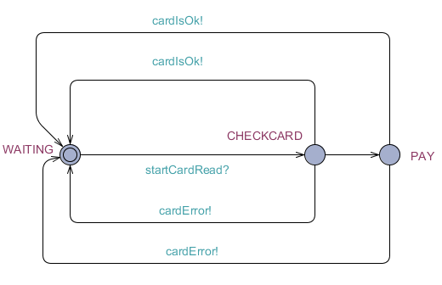
Templatek leírása
Cardreader
A parkolókártya olvasó működését szimulálja. A WAITING Állapotból a startCardRead csatornán érkező jelzés hatására CHECKCARD állapotba kerül majd a cardIsOk vagy a cardError csatornára küld jelzést amivel a sikeres illetve a sikertelen kártyaolvasást szimulálja, valamint tovább mehet PAY állapotba ami azt az esetet jelenti, amikor a parkolás díja még nem lett jóvá írva a kártyán. A PAY állapot után szintén a cardIsOk vagy a cardError csatornára küld jelet majd visszatér WAITING állapotba.

Slide 8
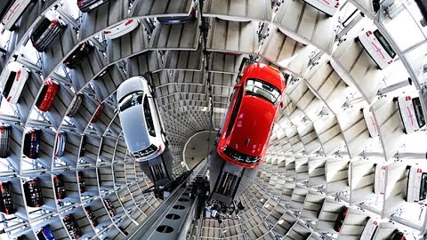
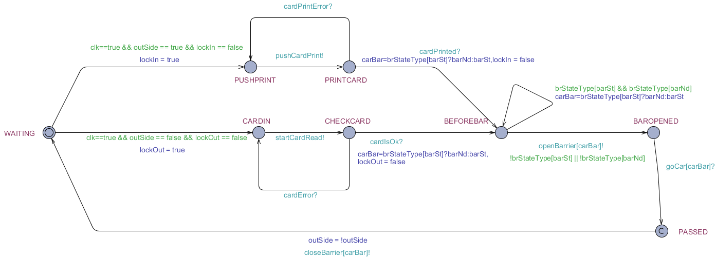
Templatek leírása

Slide 9
Car
A parkolóba be- illetve kihajtó autó állapotait szimulálja. A WAITING állapotból a clk globális változó igaz értéke esetén ha az outSide lokális változó értéke igaz a PUSHPRINT ha hamis akkor pedig a CARDIN állapotba kerül ha még nem előzte meg egy másik autó amit a lockIn illetve a lockOut globális változók igaz értéke jelez. Ha el tud indulni akkor a lockIn vagy a lockOut változók értékét igazra állítja mivel sem a kártyanyomtatót sem pedig a kártyaolvasót nem használhatja egyszerre két autó. A PUSHPRINT állapotból a pushCardPrint csatornára küld jelzést és a PRINTCARD állapotba kerül. Ha nem sikerül a kártya „nyomtatás” akkor ismét a PUSPRINT állapotba kerül. Ha a cardPrinted csatornára érkezik jel akkor átkerül BEFORECARD állapotba és felszabadítja lockIn változót. Ha a parkolóból kifelé tartott az autó akkor a CARDIN állapotból a startCardRead csatornára küld jelzést és a CHECKCARD állapotba kerül. Ha nem sikerült a kártyát beolvasni akkor cardError csatornára érkező jelzés hatására ismét a CARDIN állapotba kerül. Amennyiben sikeres volt a kártya ellenőrzése úgy felszabadítja a lockOut változót majd szintén a BEFOREBAR állapotba kerül ahol addig várakozik amíg nem lesz legalább egy CLOSED állapotú sorompó. Amennyiben van lezárt sorompó akkor küld az openBarrier csatornára jelzést és BAROPENED állapotba kerül ahol addig várakozik amígy nem érkezik a goCar csatornájára jelzés. Ha megérkezett a jelzés akkor PASSED állapotba kerül, majd átállítja az outSide lokális változó értékét attól függően, hogy kifelé vagy befelé haladt, majd ismét WAITING állapotba kerül.
Lokális változók
barrierType carBar; // Annak a sorompónak az azonosítója amelyik alatt áthalad az autó
bool outSide=true; // Ha értéke true akkor az autó befelé ha false akkor kifelé halad
Pareméter
const carType id – autó azonosító

Slide 10
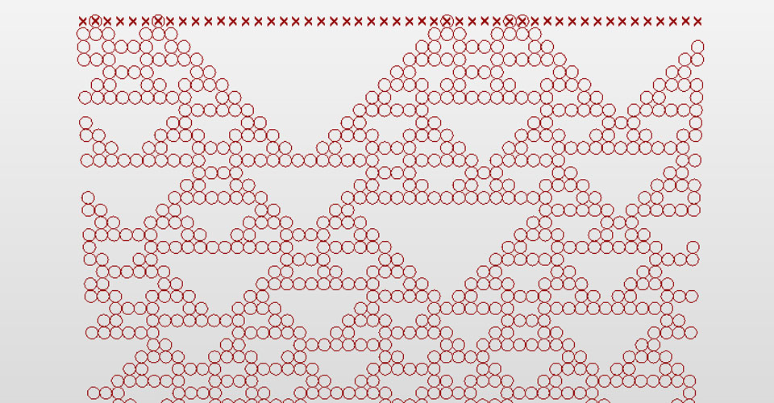
Rendszer ellenőrzések
A[] not deadlock – azt ellenőrzi, hogy nincs egyetlen olyan állapot sem ahol dedlock alakul ki. a lockIn illetve lockOut globális változók bevezetése ennek az ellnőrzésnek köszönhető, ugyanis amíg nemléteztek ha 2 autónál több volt a rendszerben akkor rendszeresen kialakultak deadlockok.
E<> BARRIER(0).OPENED and BARRIER(1).OPENED – Azt ellenőrzi, hogy létezik e legalább egy olyan állapot amikor mindkét sorompó nyitva van. A rendszer készítése során volt olyan verziók amikor csak egy sorompó került opened állapotba.
E<> BARRIER(0).CLOSED and BARRIER(1).OPENED -|
E<> BARRIER(0).OPENED and BARRIER(1).CLOSED - Azt ellenőrzi, hogy létezik e legalább egy olyan állapot amikor egyik sorompó nyitva a másik zárva van.
E<> CARDREADER.PAY – Azt ellenőrzi, hogy elő áll-e olyan állapot amikor a parkolási dij „kifizetése” a kártyaolvasónál történik.
E<> CAR(0).PUSHPRINT and lockIn == false – a 0. számú autó kerül-e pusprint állapotba lockolás nélkül
E<> CAR(0).CARDIN and lockOut == false - a 0. számú autó kerül-e CARDIN állapotba lockolás nélkül
A[] forall(x :carType) forall(y :carType) CAR(x).BAROPENED and CAR(y).BAROPENED and CAR(x).carBar == CAR(y).carBar imply x == y – Azt ellenőrzi, hogy létezik e olyan eset amikor két autó egyszerre akar átmenni ugyanazon sorompó alatt.

Slide 11
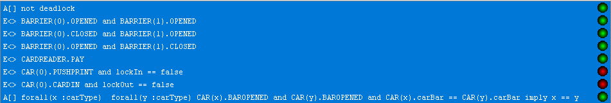
Ellenőrzés EREDMÉNY
A két „piros” eredmény az megegyezik az elvárt eredménnyel mivel azt mutatja, hogy nincs olyan eset sem amikor lockolás nélkül kerülne a 0. számú autó PUSPRINT vagy CARDIN állapotba.

Slide 12
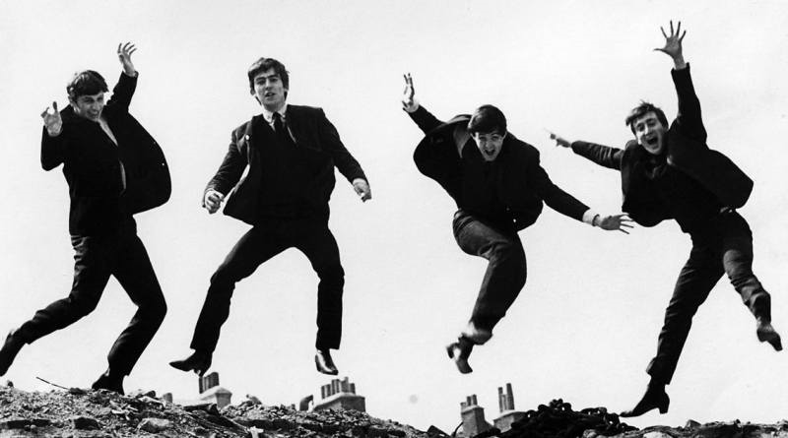
megjegyzések
A rendszer szimulációját tetszőleges számú autóval lehet elvégeztetni, de értelemszerűen legalább három autóval történő szimuláció ad elfogadható eredményt, de például deadlockot csak akkor sikerült előidézni amikor öt autóval futott a szimuláció. Tehát érdemes minél több autóval lefuttatni a szimulációt. A szimulációhoz használt autók száma a MAXCar globális változóban állítható be.

